Slide 1



Звіт роботи студентського наукового гуртка «Пізнай самого себе» за 2023-2024 н. р.
Гуманітарно-педагогічний факультет
Кафедра філософії та міжнародної комунікації
Науковий керівник гуртка
к.філос.н., доц. Супрун А.Г.

Slide 2
Мета та завдання
Основними завданнями Гуртка є:
• організація науково-дослідницької, діяльності;
• створення умов для розкриття наукового та творчого потенціалу членів Гуртка;
• залучення до участі в наукових конференціях, семінарах, експедиціях та інших науково-дослідницьких і просвітницьких заходах;
• створення сприятливих умов для активного залучення студентів до наукової діяльності;
• сприяння фізичному розвитку студентів та формування високих моральних принципів;
• розвиток взаємозв’язків з благодійними фондами, організаціями і об’єднаннями в Україні та за її межами;
• забезпечення і захист прав та інтересів членів Гуртка.
Метою діяльності Гуртка є реалізація наукового і творчого потенціалу талановитих студентів Університету

Slide 3
Наукова спрямованість гуртка
Робота студентського наукового гуртка «Пізнай самого себе» спрямована на поглиблене вивчення актуальних філософських проблем, ознайомлення з історико-філософським досвідом, що сприяє формуванню критичної та аналітичної думки

Slide 4
Заходи проведені гуртком
Читання та обговорення філософських текстів, тематичні круглі столи
Підготовка та участь у конференціях та круглих столах, науково-методичних семінарах
Тематичні дискусії, майстер класи з риторики

Slide 5
Досягнуті результати гуртка
• Кількість членів гуртка – 25 чоловік;
• Кількість тез, матеріалів доповідей – 28;
• Кількість виступів студентів-учасників
гуртка в семінарах, конференціях, тощо – 10.

Slide 6
Участь у конференціях, круглих столах
Студенти гуртка «Пізнай самого себе» брали участь:
У міжнародній науково-практичній конференції «Розвиток лідерського потенціалу жінок в академічному середовищі: міжнародний досвід для потреб розбудови України»
У науково-практичний семінарі «Національна українська ідентичність очима молодих науковців»
У науково-методичному семінарі «ІV Кантівські читання»

Slide 7
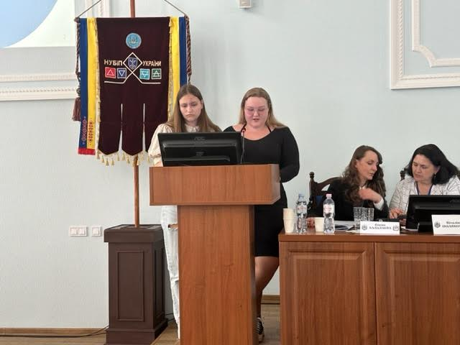
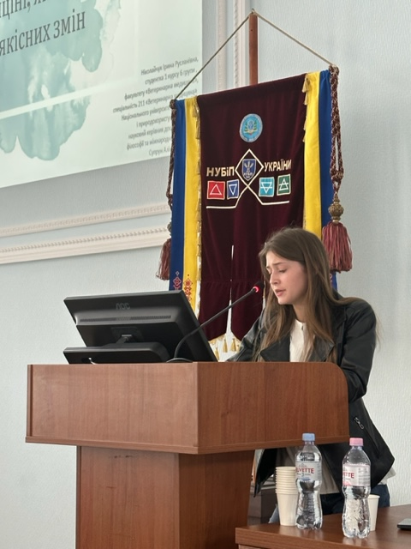
МІЖНАРОДНА НАУКОВО-ПРАКТИЧНА КОНФЕРЕНЦІЯ «РОЗВИТОК ЛІДЕРСЬКОГО ПОТЕНЦІАЛУ ЖІНОК В АКАДЕМІЧНОМУ СЕРЕДОВИЩІ: МІЖНАРОДНИЙ ДОСВІД ДЛЯ ПОТРЕБ РОЗБУДОВИ УКРАЇНИ. НУБІП України. 11 квітня 2024 року.

Slide 8
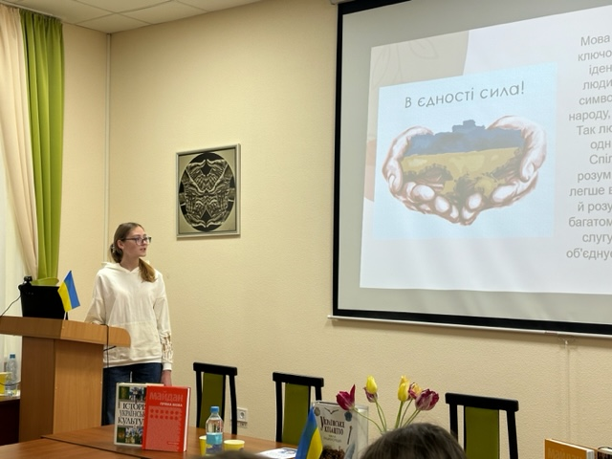
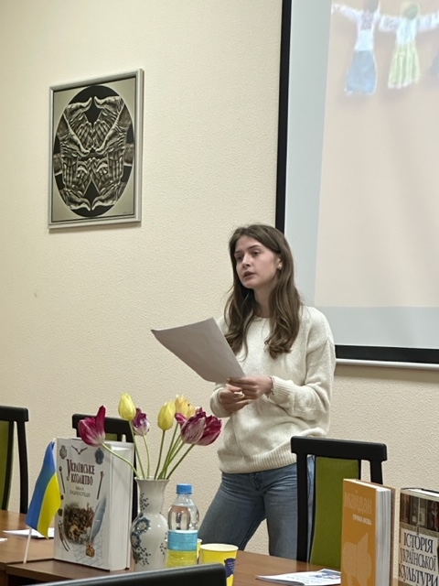
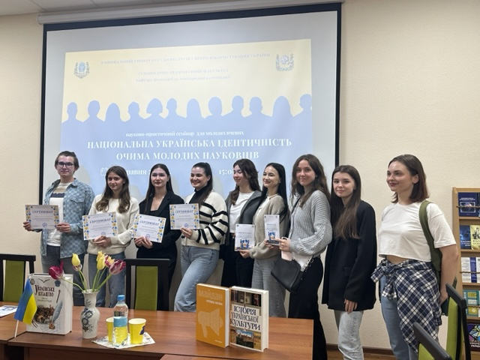
НАУКОВО-ПРАКТИЧНИЙ СЕМІНАР «НАЦІОНАЛЬНА УКРАЇНСЬКА ІДЕНТИЧНІСТЬ ОЧИМА МОЛОДИХ НАУКОВЦІВ». 11 квітня 2024 року.

Slide 9
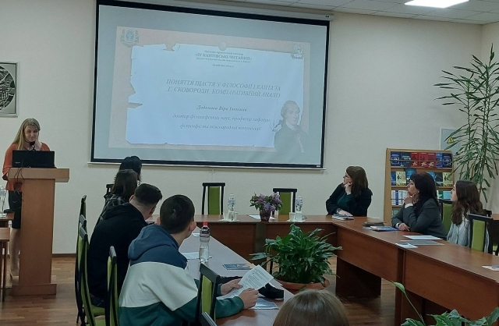
Міжнародний науково-практичний семінар «ІV Кантівські читання» (до 300-ої річниці від дня народження І. Канта), 22 квітня 2024 року.

Slide 10
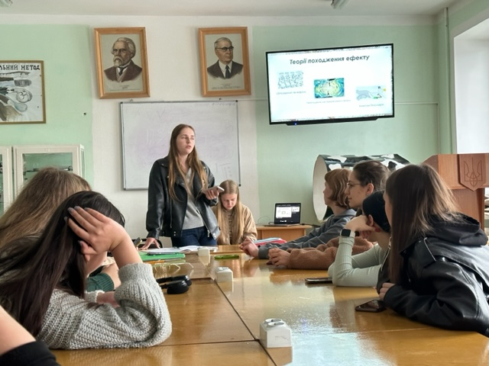
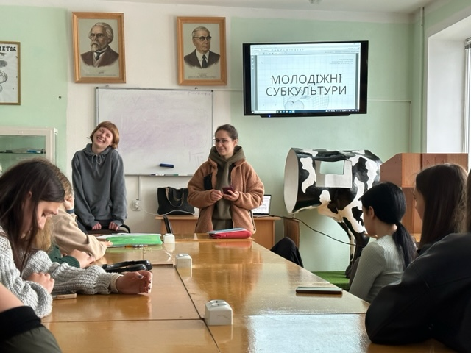
ТЕМАТИЧНА ДИСКУСІЯ «СВІТОВА ФІЛОСОФСЬКА ПАНОРАМА В КОНТЕКСТІ ВІЙСЬКОВИХ ПОДІЙ В УКРАЇНІ: МАЙБУТНІ КОНТУРИ РОЗВИТКУ НОВОЇ СВІТОБУДОВИ», МАЙСТЕР КЛАС «РИТОРИКА ЯК ВМІННЯ ПРОВОДИТИ ПЕРЕМОВИНИ»

Slide 11
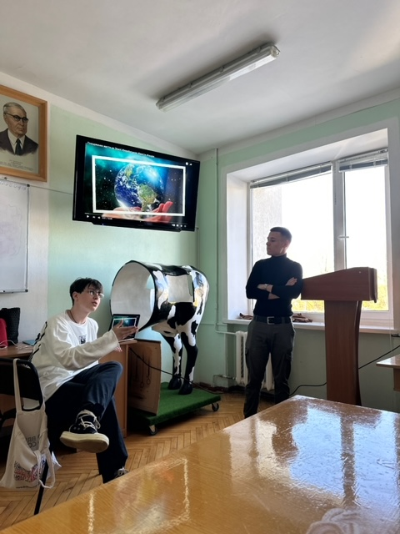
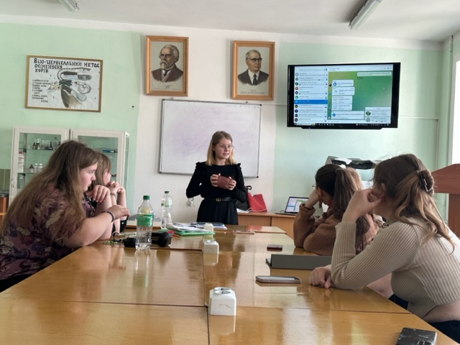

Slide 12
«І на оновленій землі, врага не буде супостата, а буде син і буде мати, і будуть люди на землі…»
Тарас Шевченко
Дякуємо за увагу!

